Slide 1
目录
算法问题-二维码、广告识别
算法问题-内容分类
算法问题-相关推荐

Slide 2
周康老师

Slide 3
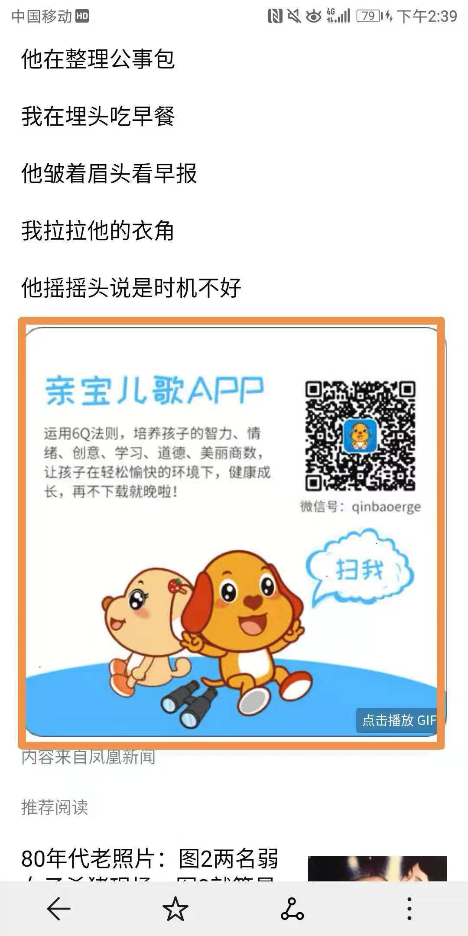
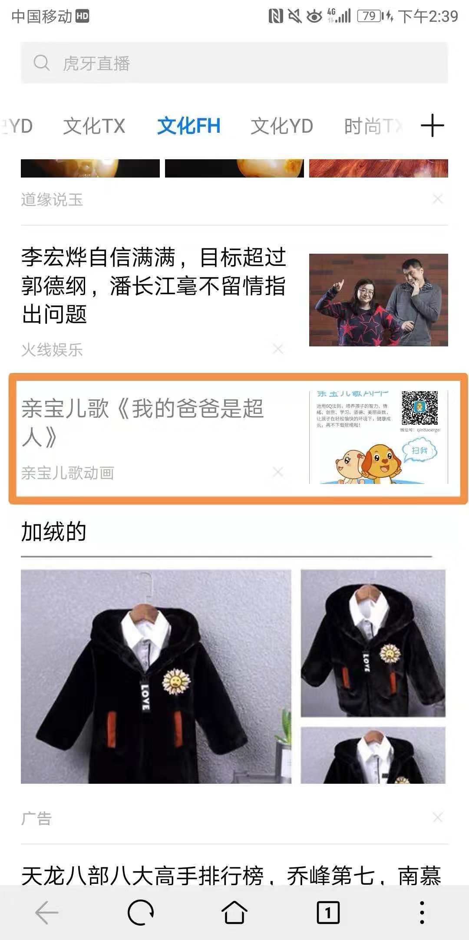
一、内容问题-二维码过滤
问题描述：二维码内容
案例：https://m.ifeng.com/huaweillq?appid=hwbrowser&ch=ref_hwllq_dl1&type=doc&aid=sub_88303958&ctype=news
负责人：周康
解决方案：
解决时间：

Slide 4
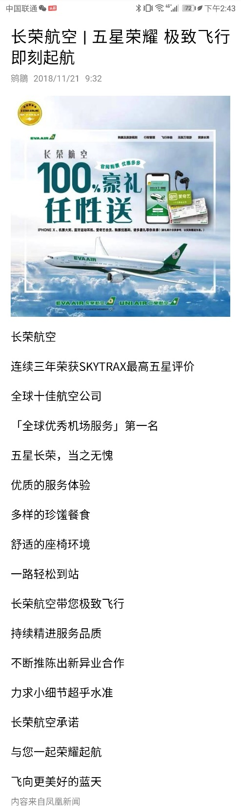
二、内容问题-广告过滤
问题描述：广告
案例：https://m.ifeng.com/huaweillq?appid=hwbrowser&ch=ref_hwllq_dl1&type=doc&aid=sub_88990972&ctype=news
负责人：周康
解决方案：
解决时间：

Slide 5
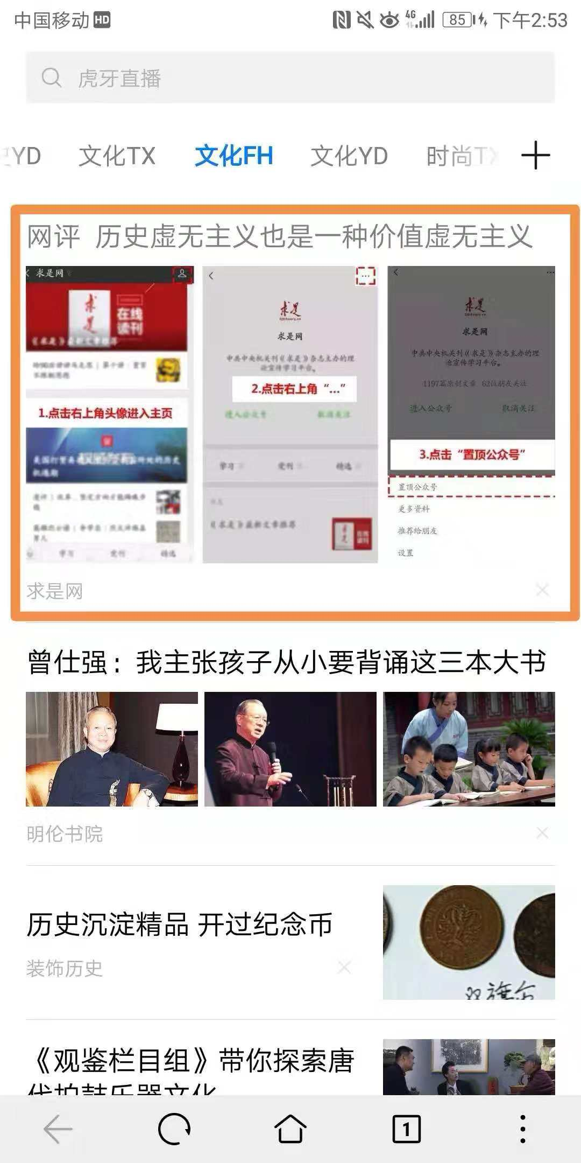
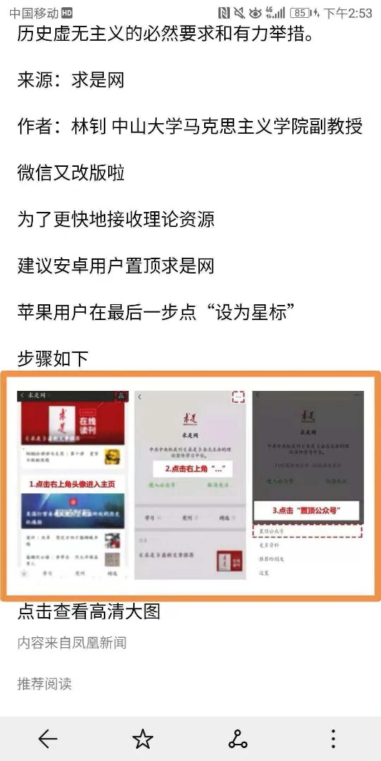
三、内容问题-导流推广
问题描述：文章底部含导流推广
案例：https://m.ifeng.com/huaweillq?appid=hwbrowser&ch=ref_hwllq_dl1&type=doc&aid=sub_88317282&ctype=news
负责人：周康
解决方案：
解决时间：

Slide 6
段存生老师

Slide 7
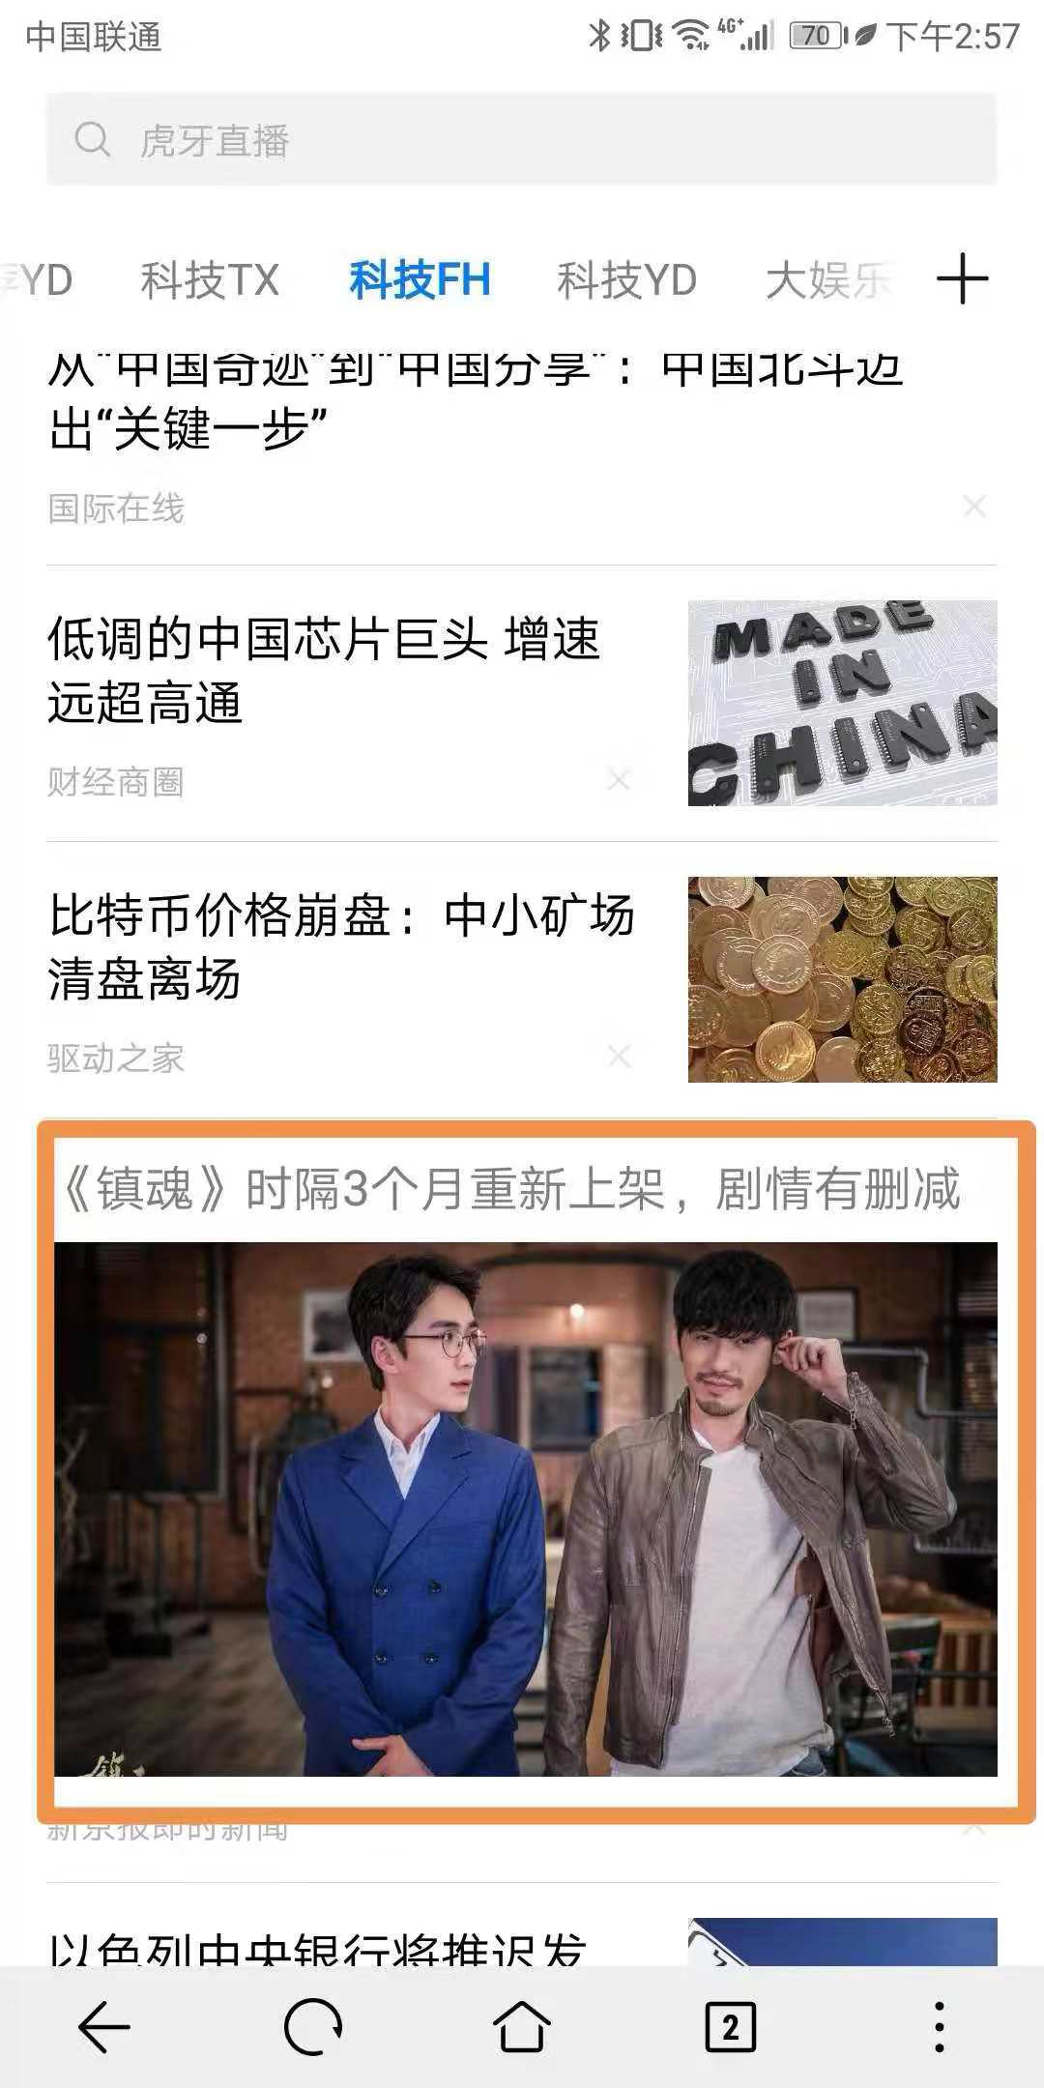
一、内容分类
问题描述：文章内容分类问题
案例：https://m.ifeng.com/huaweillq?appid=hwbrowser&ch=ref_hwllq_dl1&type=doc&aid=sub_87089114&ctype=news
负责人：段存生
解决方案：
解决时间：

Slide 8
二、算法分类
问题描述：文章内容分类问题-科技频道 分类不匹配/正文含冗余杂质
案例：https://m.ifeng.com/huaweillq?appid=hwbrowser&ch=ref_hwllq_dl1&type=doc&aid=sub_87185013&ctype=news
负责人：段存生
解决方案：
解决时间：

Slide 9
三、分类问题
问题描述：军事频道分类有误
案例：https://m.ifeng.com/huaweillq?appid=hwbrowser&ch=ref_hwllq_dl1&type=doc&aid=sub_86473966&ctype=news
负责人：段存生
解决方案：
解决时间：

Slide 10
陈航航老师

Slide 11
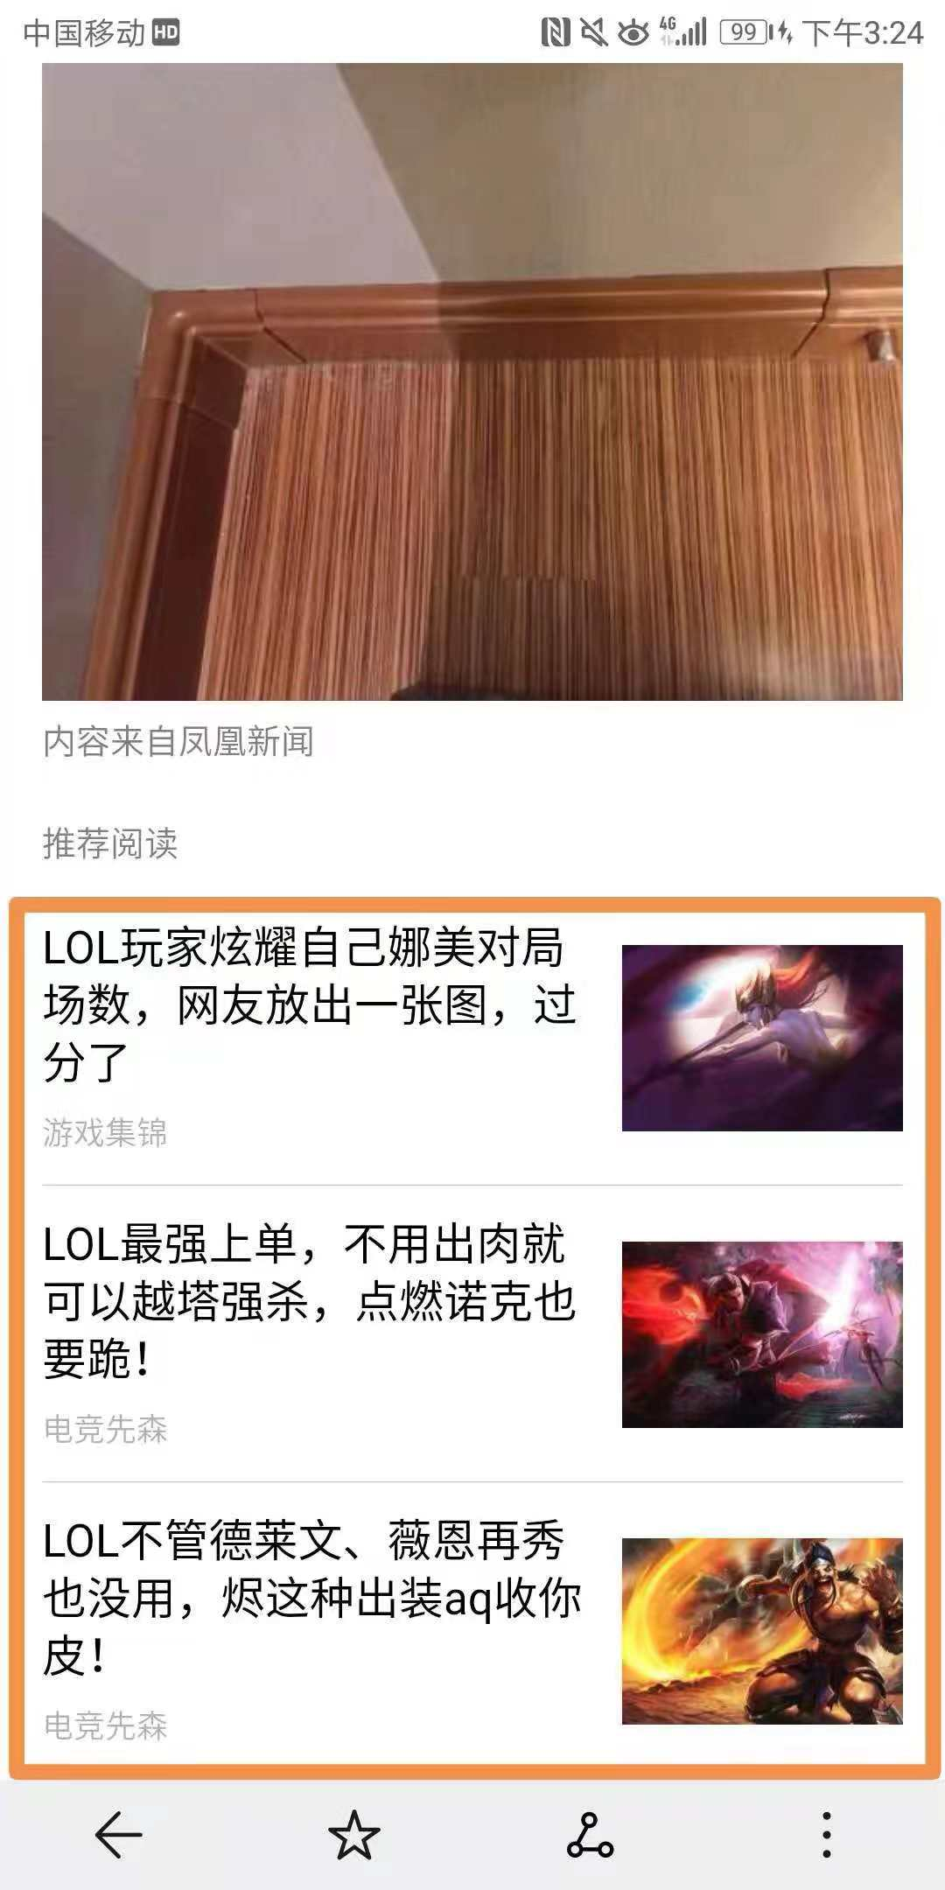
一、相关推荐
问题描述：文章详情页底部相关推荐，不符合当前家居频道相关推荐内容
案例：https://m.ifeng.com/huaweillq?appid=hwbrowser&ch=ref_hwllq_dl1&type=doc&aid=sub_88890021&ctype=news
负责人：陈航航
解决方案：
解决时间：

